Slide 1
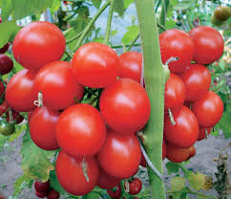
«Влияние света, тепла и холода на рост и развитие помидоров.»
Западное управление министерства образования и науки Самарской области.
Окружной конкурс исследовательских проектов младших школьников «Гулливер».
Выполнил:
Малюков Рафаэль,
учащийся 4 класса ГБОУООШ№11.
Руководитель работы:
Колокольцева Ольга Петровна.

Slide 2
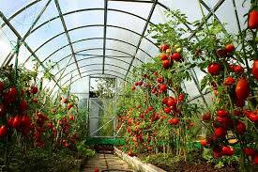
Оглавление.
1.Введение.
Цели и задачи работы «Влияние света, тепла и холода на рост и
развитие растений».
2. Значение света в жизни растений.
3. Из истории помидоров.
4. Экспериментальная часть.
Постановка эксперимента, результаты и анализ проведённых
исследований.
5. Выводы.

Slide 3
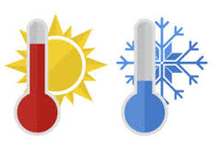
Цель: установить, какую роль в жизни растений играет свет, тепло и холод.
Задачи работы:
1. Изучить научные сведения о значении света, тепла и холода в жизни
растений;
свет и фотосинтез, значение фотосинтеза;
отношение растений к разной степени освещенности.
2. Провести исследования, доказывающие влияние света, тепла и холода на
рост и развитие растений на примере помидоров.
3. Проанализировать полученные результаты исследований и сделать выводы.

Slide 4
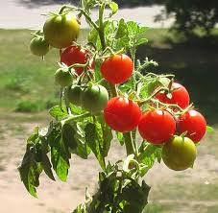
Значение света в жизни растений.
Развитие растений находится в тесной взаимосвязи с внешними условиями. Жизненно-важные факторы для растений – свет, тепло, воздух, вода, почва.
Одно из основных условий существования всех растений – свет.

Slide 5
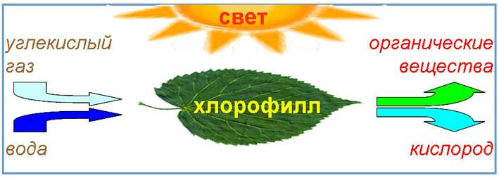
Фотосинтез

Slide 6
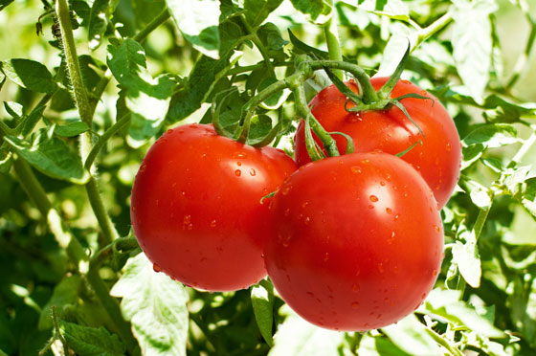
Из истории помидоров
Каравеллы Колумба доставили в Европу из Южной Америки необыкновенное растение, которое они называли томатль. Оно в течение нескольких столетий выращивалось как декоративное. В 19 веке оно попало и в Россию. С тех пор трудно представить без
него наш стол.

Slide 7
Сорта помидоров
В России районировано 1271 сорт и гибрид томатов. Ежегодно появляются десятки новых. Различают гибриды F1, «БИФ»-томаты, кистевые, мелкоплодные, черри, штамбовые, нештамбовые, индетерминантные (высокие)и детерминантные(низкие), полудерминантные и супердетерминантные(карликовые) сорта.

Slide 8
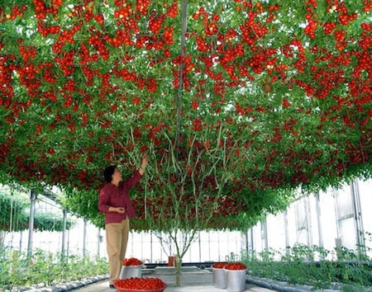
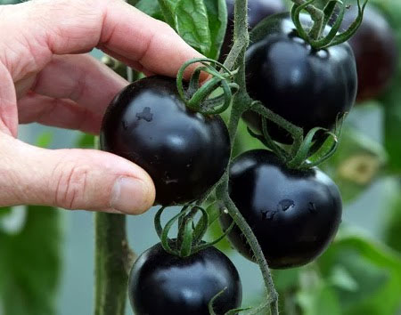
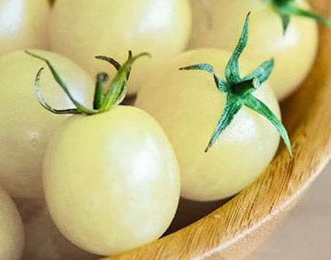
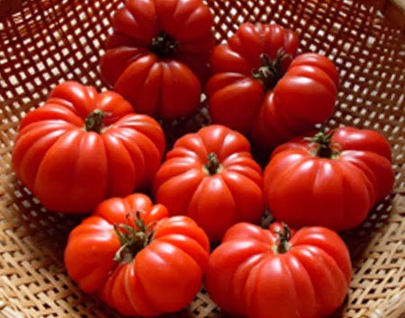

Slide 9
Сызранский помидор
В Сызрани выращивают самые вкусные помидоры у нас в районе Засызрана. Мы сажаем различные сорта томатов – бычье сердце, золотое сердце, медовая капля, черри, розовая жемчужина, ренет и другие, но самый вкусный - крупный розовый.

Slide 10
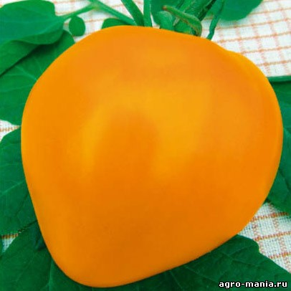
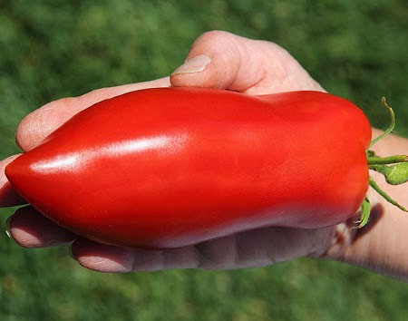
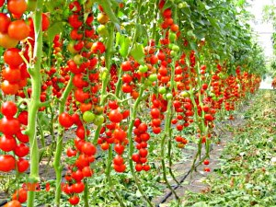
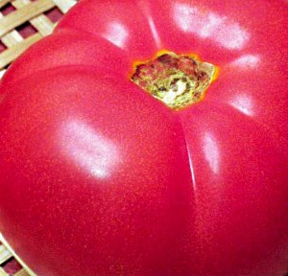

Slide 11
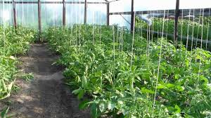
Я решил провести исследование, которое поможет влиять на рост и развитие рассады помидоров, чтобы в дальнейшем использовать результаты исследования для создания оптимальных условий в теплице, где наша семья выращивает ранние сорта помидоров.

Slide 12
Экспериментальная часть
Эксперимент начался 2 ноября 2016 года. Ход эксперимента ежедневно фиксировался дневниковыми записями и через определённые промежутки времени проводилась фотофиксация полученных результатов.

Slide 13
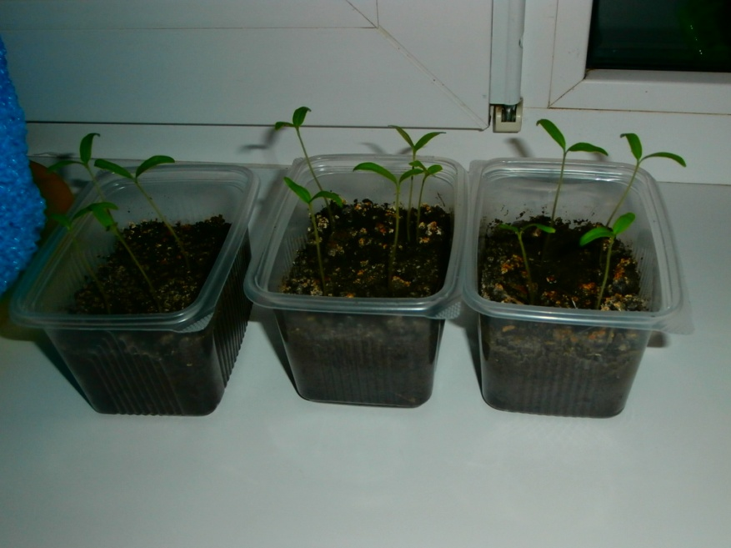
02.11.2016 .
Посадили семена.
11.11.2016.
Появились всходы томатов.
Высота 2 см.
Температура 22 градуса.

Slide 14
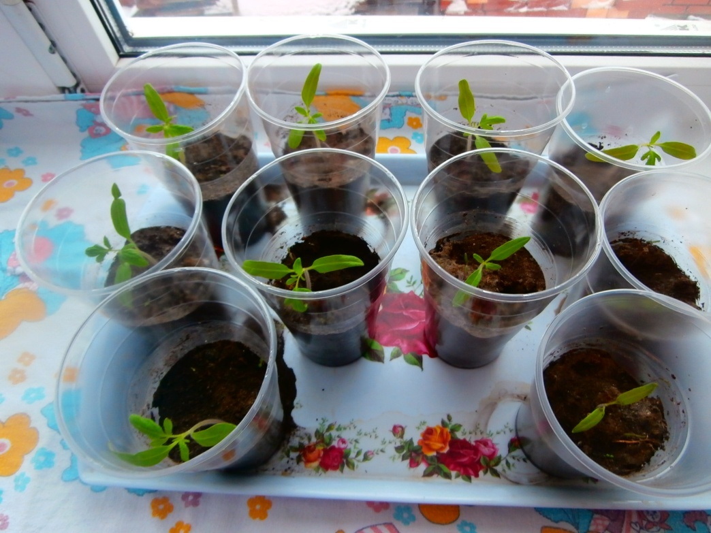
16.11.2016.
Пикировка томатов.
Высота 3 см. Температура 22 градуса.

Slide 15
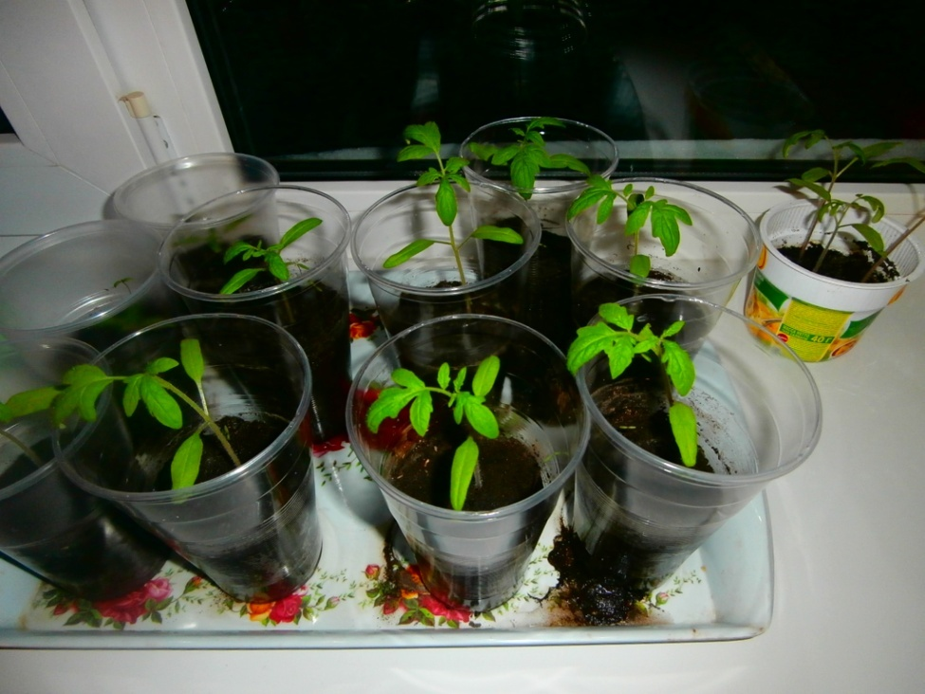
28.11.2016 .
Выросли хорошие кустики томатов.
Высота 5 см. Температура 22 градуса.
Их расставили в темноту, холод, на свет.

Slide 16
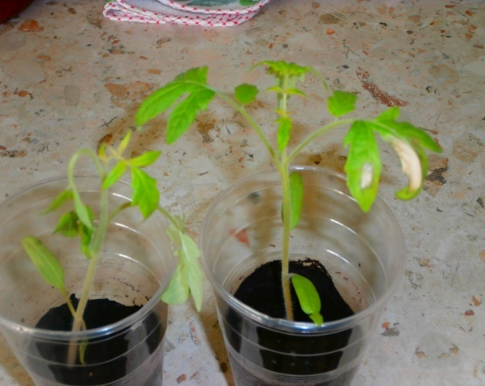
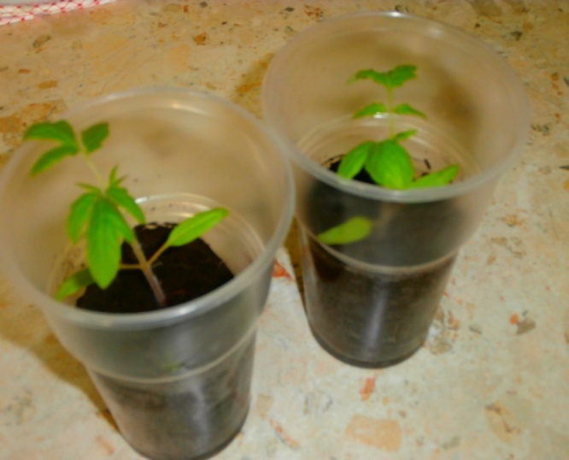
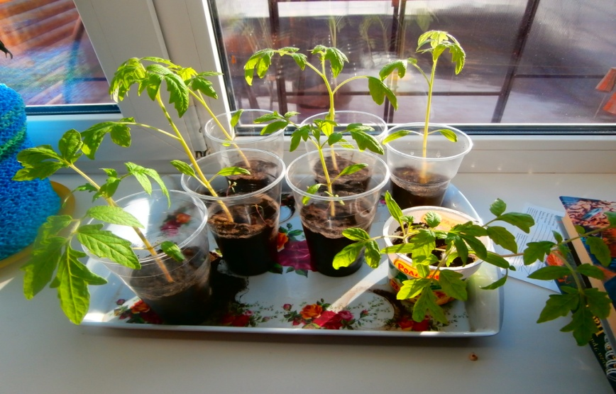
14.12.2016
1
2
В темноте. Высота 7 см. Температура 22 градуса.
В холоде. Высота 5 см. Температура 10 градусов.
3
На свету. Высота 9 см. Температура 22 градуса.

Slide 17
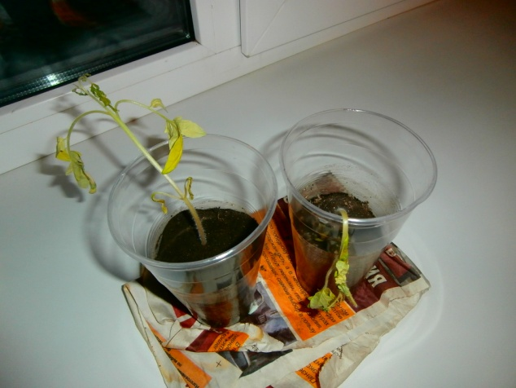
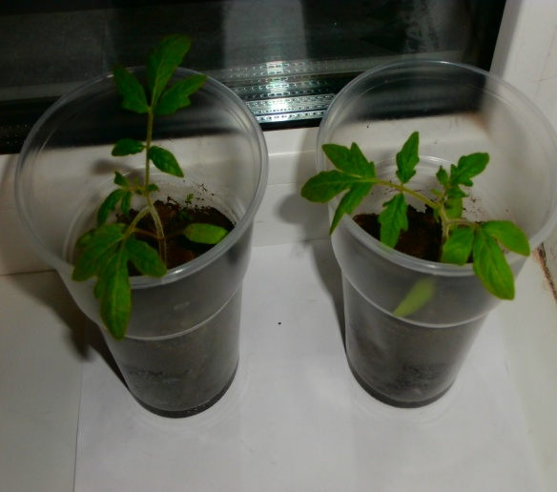
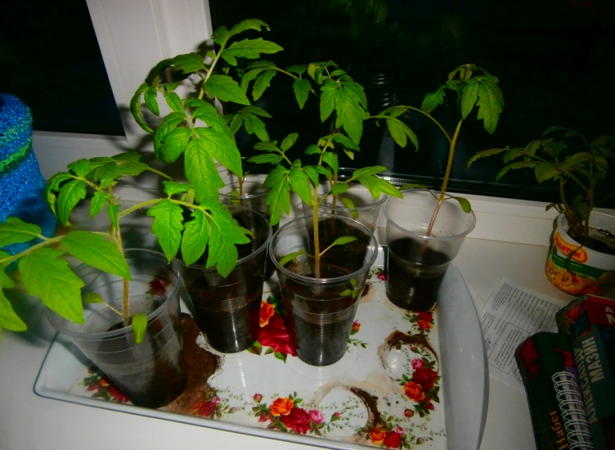
19.12.2016.
1
2
В холоде. Высота 7 см. Температура 10 градусов.
Остановились в росте.
В темноте. Высота 9 см. Температура 22 градуса.
Погибло.
3
На свету. Высота 15 см. Температура 22 градуса.

Slide 18
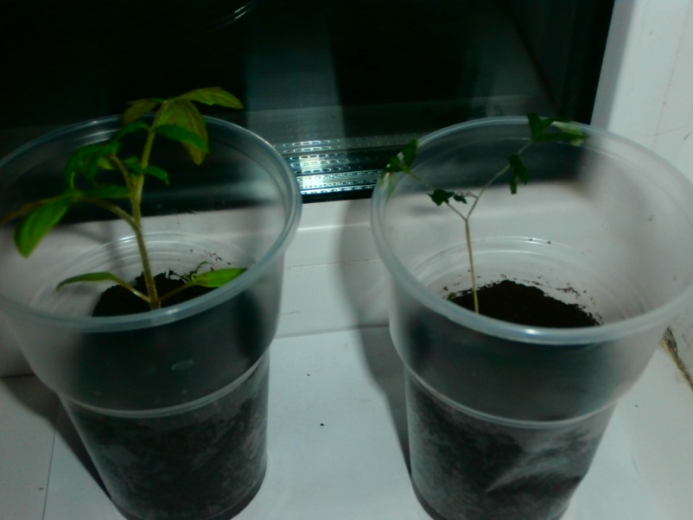
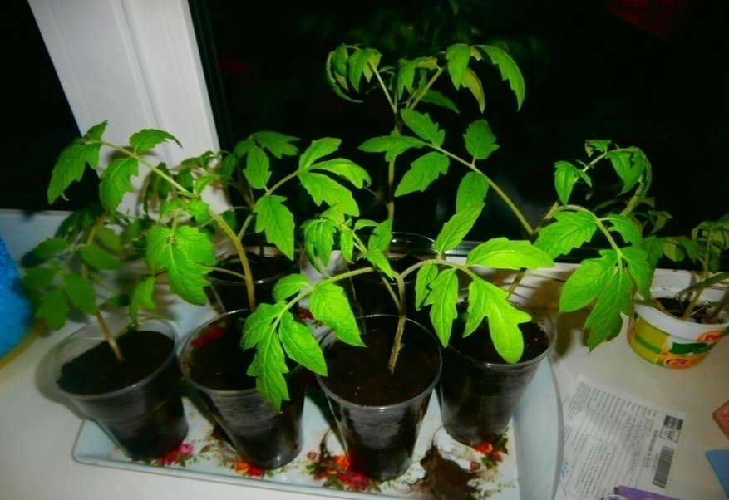
23.12.2016.
1
2
В холоде. Высота 7 см. Температура 10 градусов.
На свету. Высота 20 см. Температура 22 градуса.

Slide 19
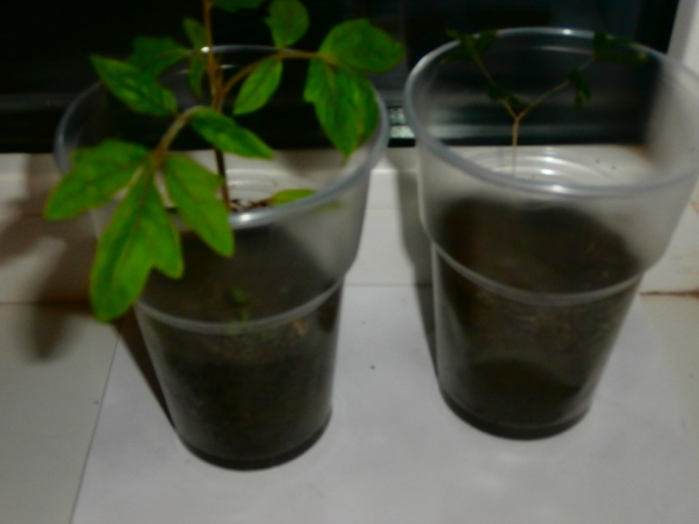
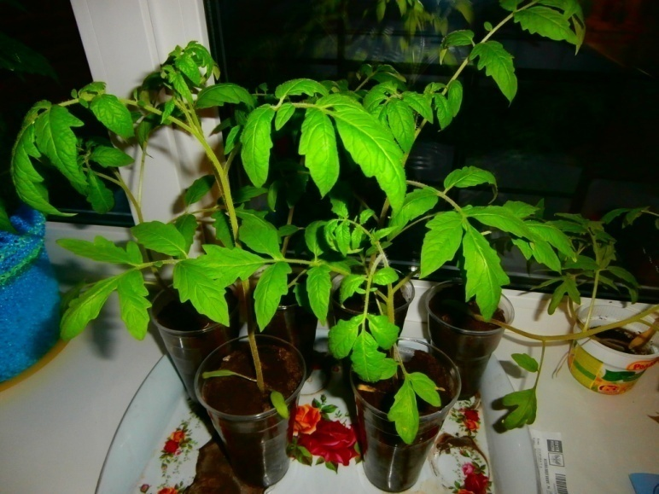
01.01.2017.
1
2
В холоде. Высота 7 см. Температура 10 градусов.
На свету. Высота 25 см. Температура 22 градуса.

Slide 20
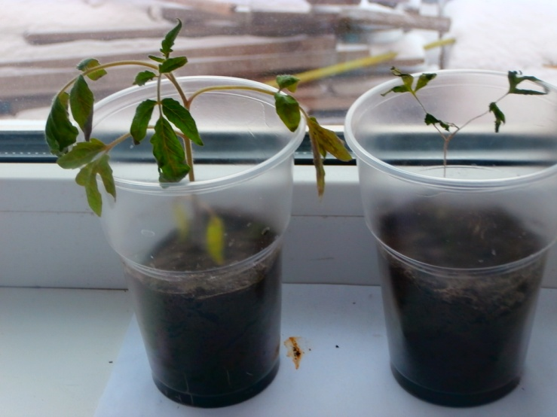
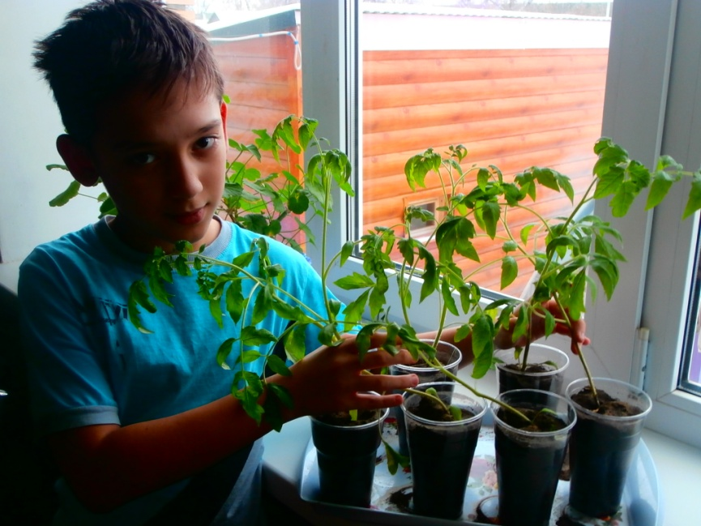
14.01.2017.
2
1 В холоде– погибла.
На свету. Высота 29 см. Температура 22 градуса.
Растёт не зная границ!

Slide 21

 | 14.12.2016 | 19.12.2016 | 23.12.2016 | 01.01.2017 | 14.01.2017
В темноте: | 7см 22 градуса. | 9см 22 градуса.
В холоде: | 5см 10 градусов. | 7см 10 градусов. | 7см 10 градусов. | 7см 10 градусов.
На свету: | 9см 22 градуса. | 15см 22 градуса. | 20см 22 градуса. | 25 см 22 градуса. | 29см 22 градуса.

Slide 22
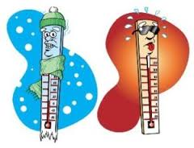
Выводы :
Эксперимент длился 74 дня.
Начало-02.11.2016г.
Конец – 14.01.2017г.
В нём участвовало 3 группы рассады помидоров.
Установлено:
Для оптимального развития растений помидоров необходимо соблюдать постоянную температуру 22 градуса, естественное и искусственное освещение до 16 часов в сутки. Именно такие условия мы создадим этой весной в теплице у себя дома для наилучшего роста и развития помидоров .

Slide 23
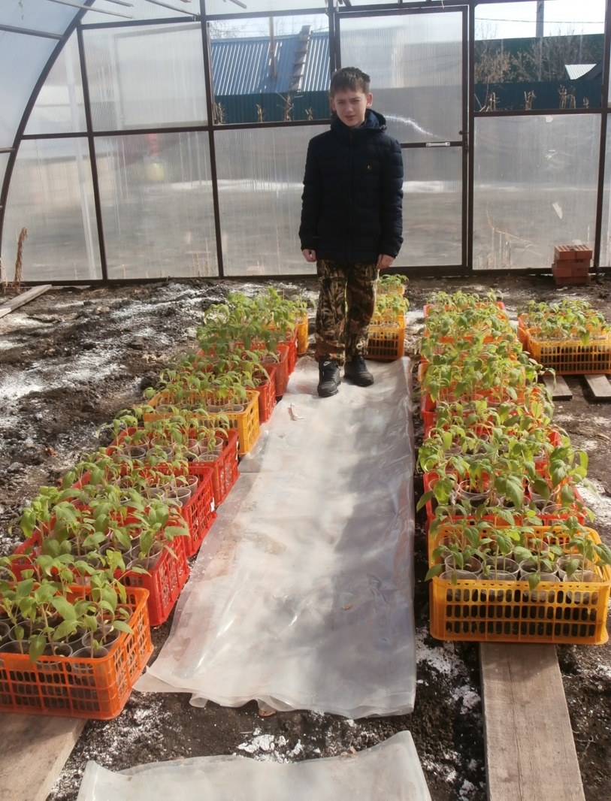

Slide 24
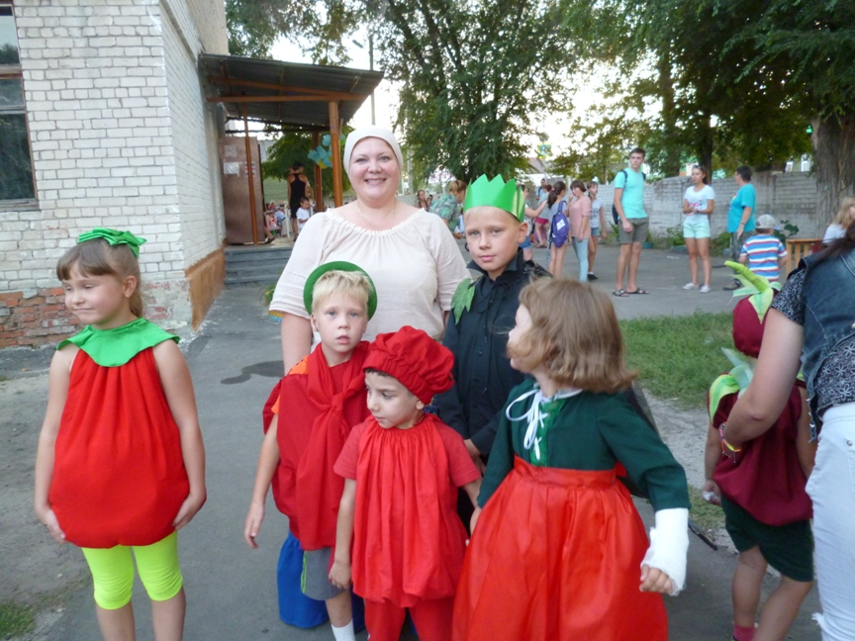
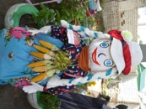
Засызранский помидор
И обязательно станем участниками конкурса на самый крупный помидор на нашем празднике микрорайона, который уже 5 год проводится в нашей школе.

Slide 25
Литература.
https://inline.go.mail.ru/search?inline_comp=dse&q=%F4%EE%F2%EE+%EF%EE%EC%E8%E4%EE%F0&fr=chxtn12.0.11&gp=811037
https://inline.go.mail.ru/search?inline_comp=dse&q=%F4%EE%F2%EE+%EF%EE%EC%E8%E4%EE%F0&fr=chxtn12.0.11&gp=811037
https://inline.go.mail.ru/search?inline_comp=dse&q=%EA%E0%F0%F2%E8%ED%EA%E8+%EF%EE%EC%E8%E4%EE%F0&fr=chxtn12.0.11&gp=811037

Slide 26
Спасибо за внимание.

